Slide 1

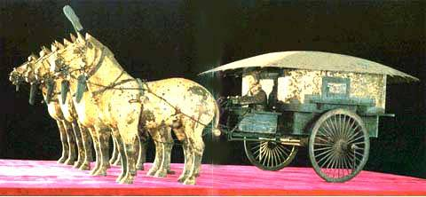
古代艺术与科技结合的启示
田强 主讲

Slide 2

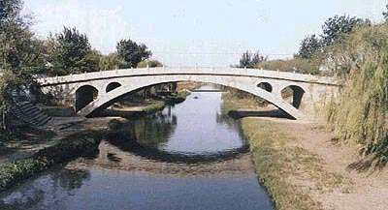
赵州桥的故事

Slide 3
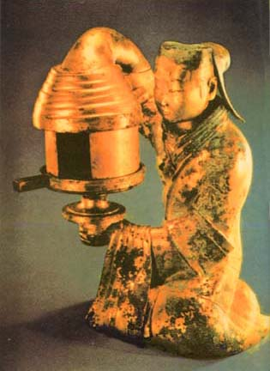
古代艺术与科技结合的启示
描述
分析
解释
判断

Slide 4
看到了什么？——观察
想到了什么？有什么感受？
怎么画的或做的？
为什么这样画或做？
怎么样？——判断、评价
……

Slide 5
古代艺术与科技结合的启示
实用功能 | 科技含量 | 审美特征
照明
调光
过滤烟气
高超的铸铜技术
巧妙的结构设计
对称
威严
华贵
渐变
雄伟
逼真
节奏感
姿态优美

Slide 6
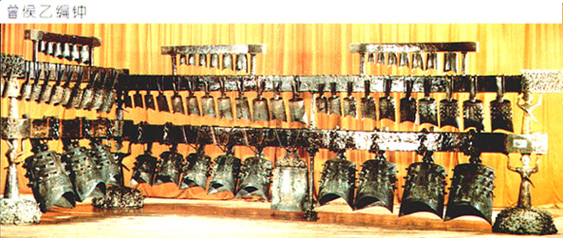
古代艺术与科技结合的启示

Slide 7
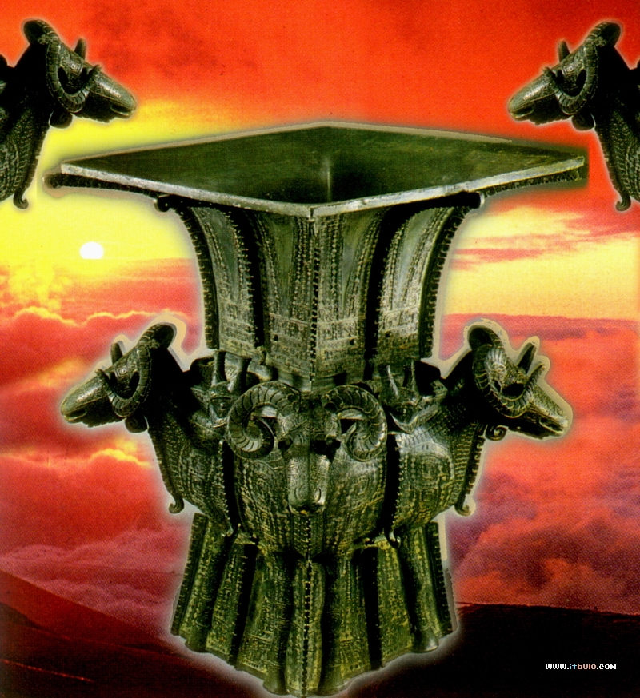
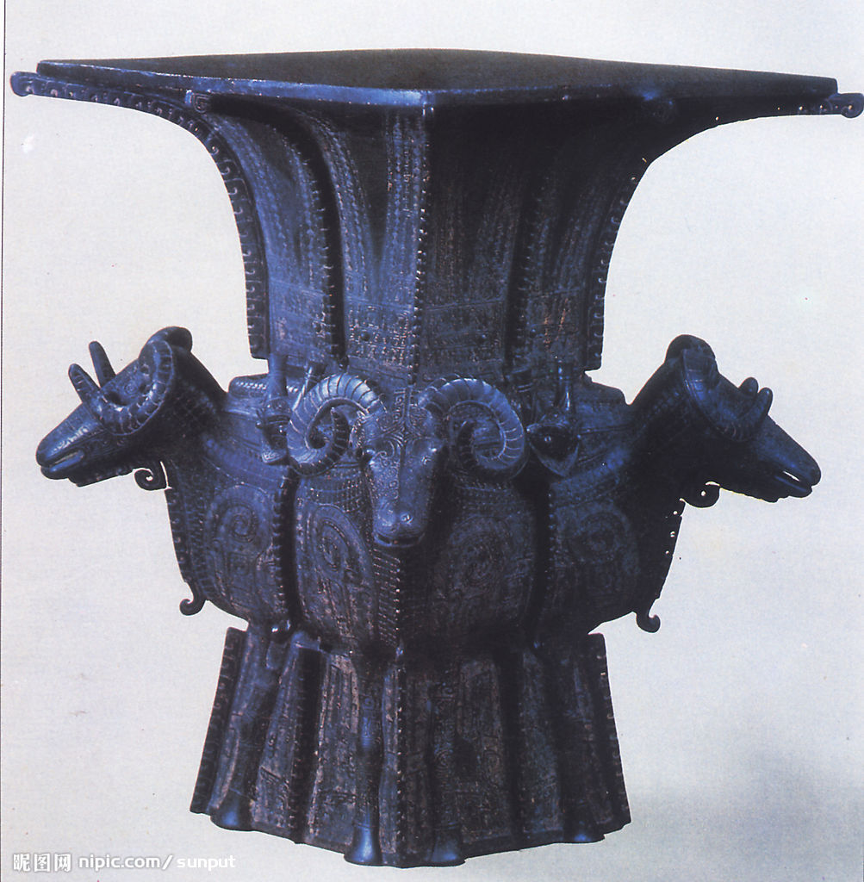
四羊方尊，商朝晚期偏早青铜器。属于礼器，祭祀用品。是中国现存商代青铜器中最大的方尊，高58.3厘米，重近34.5公斤，1938年出土于湖南宁乡县黄村月山铺转耳仑的山腰上。现藏于中国国家博物馆。

Slide 8
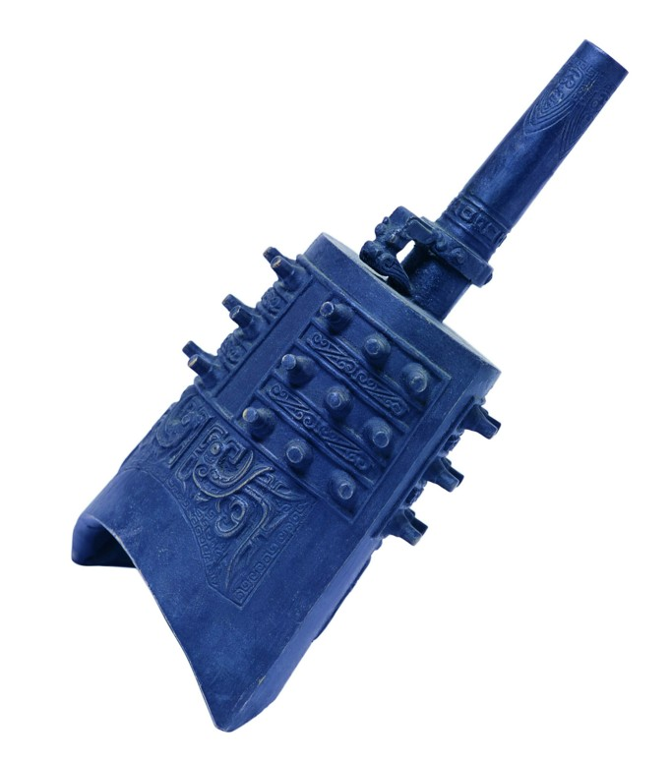
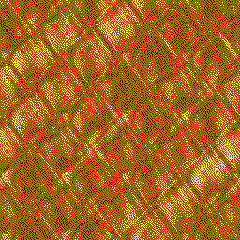
古代艺术与科技结合的启示
编钟

Slide 9
曾侯乙编钟共65枚，其中l枚是战国时楚惠王赠送的鎛。编钟分为八组，共分三层悬挂在铜、木做成的钟架上。钟架全长10．79米，高2．73米，由六个佩剑的青铜武士和几根圆柱承托着. 65枚编钟的总重量达3500公斤，它的重量、体积在编钟中是罕见的。钟上大多刻有铭文，上层19枚钟的铭文较少，只标着音名，中下层四十五枚钟上不仅标着音名，还有较长的乐律铭文，详细地记载着该钟的律名、阶名和变化音名等。这些铭文，便于人们敲击演奏。
曾侯乙编钟音域宽广，有五个八度，比现代钢琴只少一个八度。钟的音色优美，音质纯正，基调与现代的C大调相同。考古工作者与文艺工作者合作探索，用此钟演奏出各种中外名曲，无不惊叹。
曾侯乙编钟是我国古代音乐史的一个光辉成就，为今天古音律和编钟制造的研究，提供了珍贵的实物资料.

Slide 10
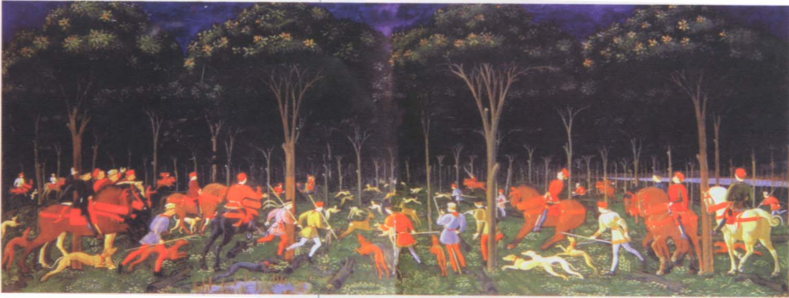
古代艺术与科技结合的启示

Slide 11
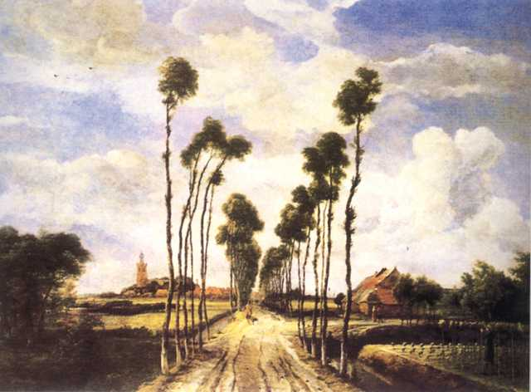
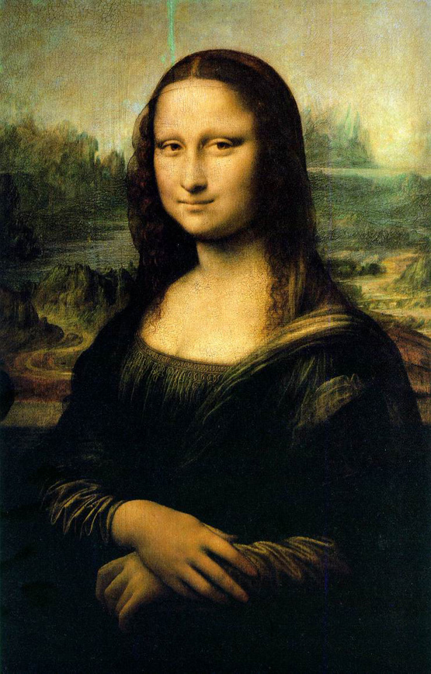

Slide 12
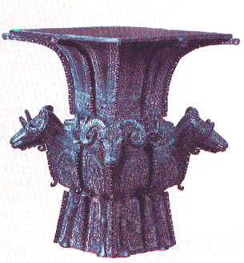
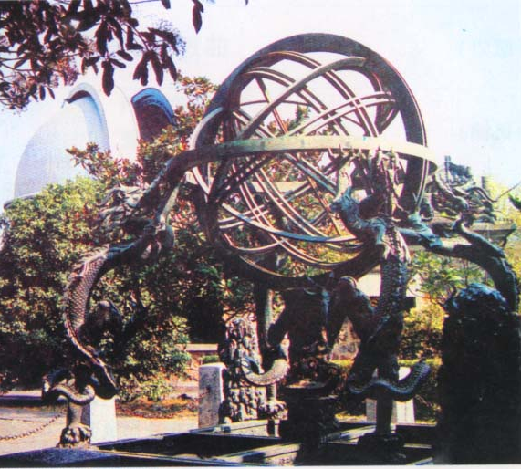
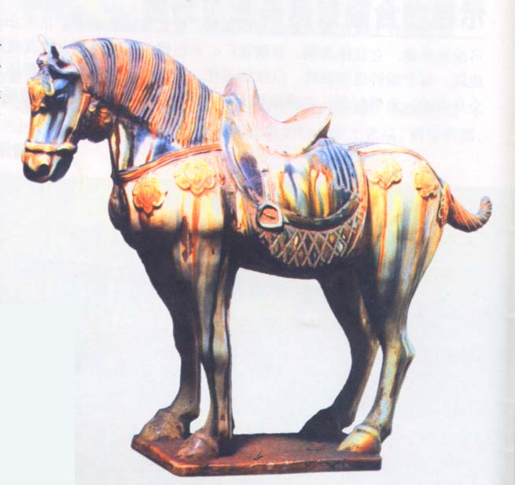

Slide 13
表达你的感受
观赏本研究小组的作品，从外观的美感特色和内在的科技成分这两方面，用一两句优美的语言概括出你的感受。

Slide 14


任岁月流逝，永远以绝美的姿态点亮着华夏之光
铸造技艺巧夺天工
千古洪音震撼中华
科学的透视原理的应用，让我们想要走进这立体的画面

Slide 15
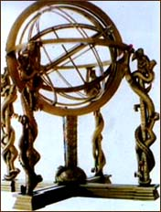
浑天仪

Slide 16
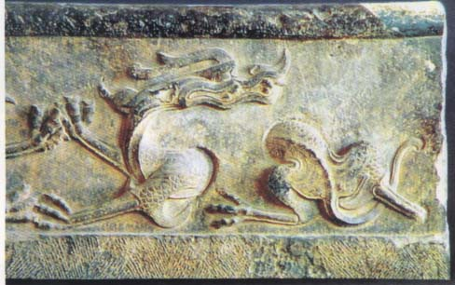
赵州桥

Slide 18
适用、美观、经济

Slide 19
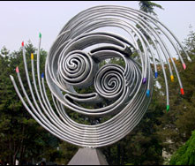

Slide 20
课后作业：
收集身边常见的既实用又美观的物品的图片。

Slide 21

再见！
中大附中 田强

